Slide 1
QMC-Anleitung Mobile only
QMC Version 9.4

Slide 2
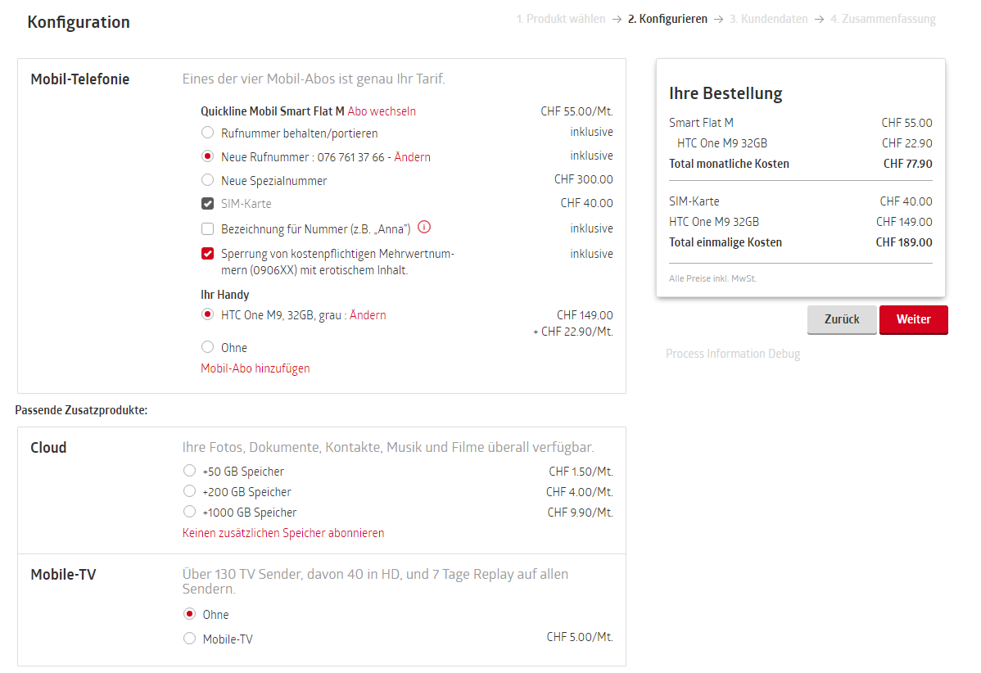
Mobile only
Bestellprozess
Im Bestellprozess kann neu Mobile only bestellt werden (via Website, QMC und Extranet)

Slide 3
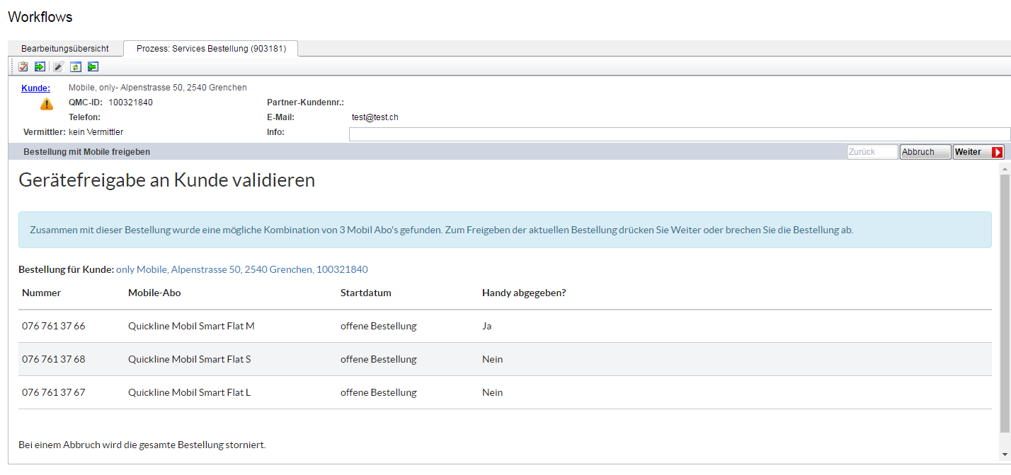
Mobile only
Workflow
Im Workflow wird geprüft, ob der Kunde mit der Bestellung mehr als 2 Mobile Abos hat. Wenn ja, erscheint ein zusätzlicher Workflowschritt, wo die Bestellung explizit bestätig werden muss. Dies ist auch erforderlich, wenn der Kunde noch andere Dienste aktiv hat.

Slide 4
Mobile only
Bestellung Fachhändler / Workflow
Bestellt der Fachhändler Mobile Abonnemente, wo die Totalzahl von 2 Mobil-Abonnementen überschritten wird (inkl. bestehenden Abos bei Bestandskunden), so erhält der Fachhändler die Meldung, dass erst eine Freigabe durch den Kabelnetzbetreiber erfolgen muss, bevor er die Geräte dem Kunden abgeben darf.
Bestätigt der KNU den Workflowschritt «Bestellung mit Mobile freigeben», so erhält der Fachhändler die Freigabe-Meldung im Extranet.

Slide 5
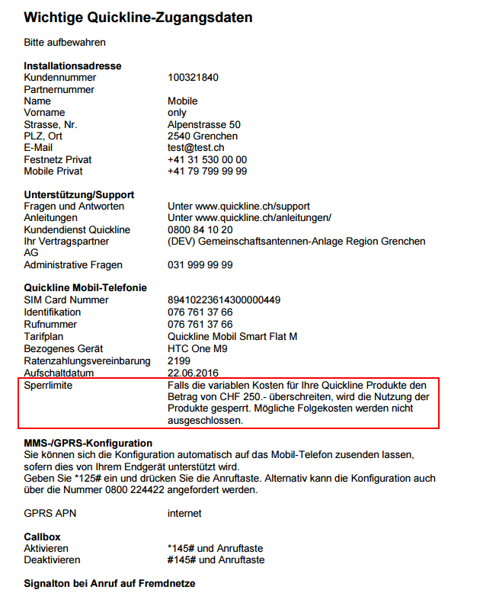
Mobile only
Willkommensbrief
Der Willkommensbrief enthält bei einer Mobile only Bestellung einen Zusatz bezüglich der Sperrlimite.

Slide 6
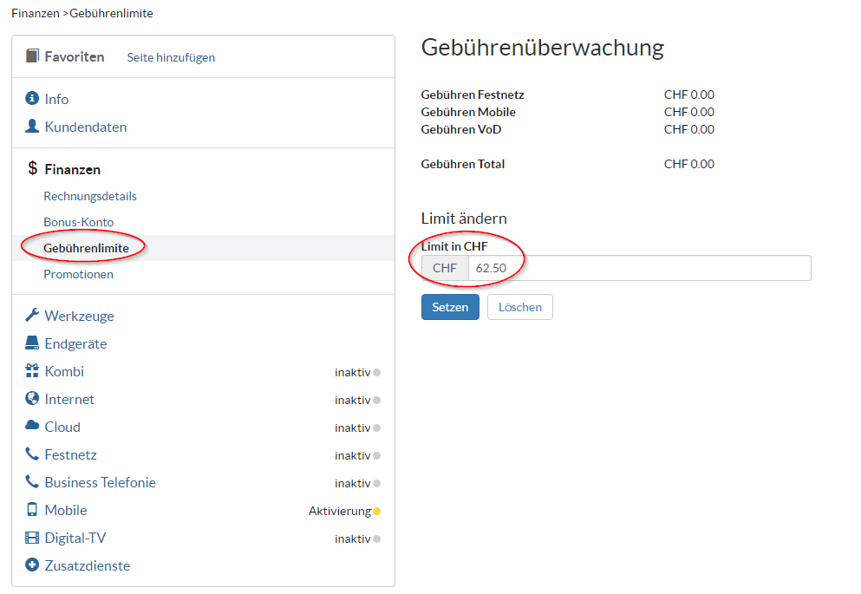
Mobile only
Gebührenlimite
Die Gebührenlimite wird im QMC bei Mobile only standardmässig auf CHF 62.50 gesetzt. Diese Limite kann manuell verändert werden.
Bei einer 4-fachen Überschreitung der Limite, wird der Anschluss des Kunden gesperrt, wenn der KNU die automatische Sperrung aktiviert hat.
Die Gebühren können mittels dem täglichen Report «Gebührenüberwachung» im Auge behalten werden. Dieser Report wird per E-Mail an die Partner versendet, sobald ein oder mehrere Kunden die Gebührenlimite überschritten haben.

Slide 7
Mobile only
Informationen allgemein (gemäss Release Notes) 1/2
  Bedingungen:
  Ein Mobile-Service kann jetzt auch bestellt werden, wenn der Kunde noch kein Produkt bei Quickline hat.
  Mobile only ist im Bestellprozess, Extranet und in QMC generell zugelassen. Es besteht keine Vorbedingung mehr, ausser dass der Kunde (weiterhin) im QL-Gebiet inkl. Bern wohnhaft sein muss. Mobile only-Kunden werden analog den anderen Produkten anhand ihrer Adresse den entsprechenden KNUs zugewiesen.
  Maximale Anzahl Mobile-Abos:
  Die Beschränkung auf max. 6 Mobile-Abos auf einem Vertrag gilt nicht mehr. Grundsätzlich wird bei jeder Bestellung aber geprüft, ob der Kunde mit der neuen Bestellung insgesamt mehr als zwei Mobil-Abos hat.
  Für Bestellungen über den Bestellprozess sowie QMC gilt: Sobald ein Kunde mit der neuen Bestellung mehr als zwei Mobile-Abos hätte, kann der Kunde oder der KNU über den Bestellprozess zwar bestellen, aber im Workflow der entsprechenden Bestellung wird ein zusätzlicher Schritt aktiviert, in dem der KNU die Bestellung bestätigen muss. Diese Regelung gilt nicht nur bei Mobile only-Kunden, sondern generell für Mobile-Abos. Bei jeder Bestellung welche ein Mobile enthält, werden diese Regeln geprüft (bspw. auch bei einem Bundle mit SmartStart). Die Anzahl von zwei Mobile-Abos berücksichtigt dabei aktive Mobile-Verträge wie auch pendente Bestellungen.
  Wird im Extranet durch die Bestellung die Grenze von zwei Mobile-Abos überschritten, wird auf der Bestellbestätigungsseite eine Meldung analog der Gerätefreigabe angezeigt. Diese beschreibt, dass der Fachhändler mit dem KNU Kontakt aufnehmen muss und ohne eine Bestätigung ein allfällig bestelltes Gerät nicht abgeben darf.
  Die aktuell gültige Obergrenze von fünf Mobile-Abos, welche auf einmal bestellt werden können, wurde nicht verändert.

Slide 8
Mobile only
Informationen allgemein (gemäss Release Notes) 2/2
  Gebührenlimite:
  Mobile only-Kunden erhalten unabhängig von den KNU-Standardwerten eine Gebührenüberwachungs-Limite von CHF 62.50 zugeordnet. Für Kunden, für welche bereits eine tiefere Limite gesetzt ist, wird sie nicht verändert.
  Durch die Überwachungslimite von CHF 62.50 liegt die Limite für die Anschluss-Sperrung für Mobile only-Kunden bei CHF 250.-. D.h. wenn der Kunde die Limite von CHF 250.- erreicht, so wird der Anschluss automatisch gesperrt, sofern die automatische Sperrung beim KNU aktiv ist. Der KNU kann den Anschluss bei Bedarf im QMC unter Werkzeuge > Sperren wieder entsperren. Soll für den Kunden eine höhere Limite festgelegt werden, so kann diese manuell im QMC erhöht werden unter Finanzen > Gebührenlimite. Bitte beachten Sie, dass die automatische Sperrung bei einer Überschreitung der festgelegten Limite um das 4-fache erfolgt, sofern die automatische Sperrung beim KNU aktiv ist.
  Der Willkommensbrief enthält für Mobile only-Kunden neu eine kurze Passage, welche die Sperrlimite beschreibt.
  Bestellt der Kunde zu einem späteren Zeitpunkt weitere Services, so bleibt die Gebührenlimite für variable Kosten bei CHF 62.50. Eine automatische Korrektur erfolgt nicht.
  Diverses:
  Cloud ist auch für Mobile only als Upsell auf der Optionsseite im Bestellprozess bestellbar.
  Ein Mobile only-Bestandeskunde kann ausserdem später ein Cloudprodukt bestellen.

